Slide 1
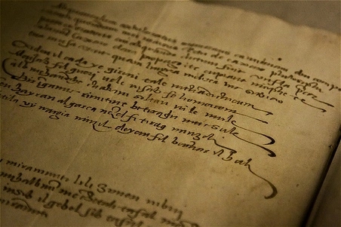

Il-Malti
Il-kors tar-reviżjoni
fil-Livell Ordinarju
Id-Dipartiment tal-Malti
Sir Michelangelo Refalo Sixth Form

Slide 2
L-Għanijiet
Dan il-kors jiddetermina:
• Il-livelli varji tal-istudenti fit-tħaddim tal-lingwa f’dak li għandu x’jaqsam mar-riċeviment, il-produzzjoni u l-interazzjoni.

Slide 3
L-Għanijiet ....ikomplu
• Il-livelli varji tal-istudenti fil-ħila komunikattiva tagħhom skont ir-reġistru u l-forma li tkun titlob is-sitwazzjoni.
• Il-livelli varji tal-istudenti fil-ħila tal-għarfien u l-apprezzament ta’ testi letterarji.

Slide 4

L-Oġġettivi
L-istudenti jiġu ttestjati u assessjati f’dawn l-oqsma:
A. L-Ewwel Karta (il-Lingwa)
• L-Oral (15-il minuta): il-Qari, is-Smigħ, Żewġ Diskussjonijiet fuq (a) temi kurrenti u fuq (b) temi marbuta mal-kultura lingwistika f’Malta.
• Il-Kitba (siegħa u tliet kwarti): Fehim it-Test, Għarfien il-Lingwa, il-Grammatika u l-Malti Komunikattiv (li jinkludi Komponiment, Rapport u Ittra).

Slide 5
Il-Komponiment (350 kelma)
L-istudenti jingħataw erba’ titli ta’ komponiment: wieħed ta’ xejra narrattiva, wieħed ta’ xejra deskrittiva, wieħed ta’ xejra argumentattiva, u wieħed ta’ xejra espożitorja.
L-istudenti jintalbu jagħżlu wieħed minnhom.

Slide 6
Ir-Rapport (80 kelma)
L-istudenti jingħataw żewġ rapporti u jridu jagħżlu wieħed minnhom. Iridu jkunu kapaċi jiktbu rapport li fih jiżviluppaw argument sistematiku li jenfasizza l-punti sinifikanti u d-dettalji relevanti li jsaħħu dawk il-punti.

Slide 7
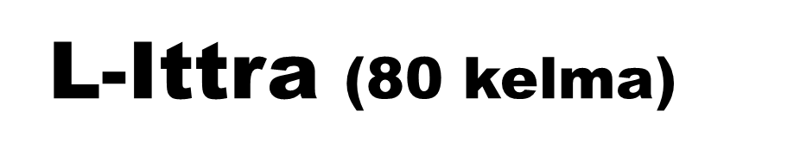
L-istudenti jingħataw żewġ ittri u jridu jagħżlu waħda minnhom. Dan it-taħriġ jeżamina l-kitba tal-ittra formali u informali kif ukoll tal-ittra elettronika formali. Fl-ittra elettronika l-kitba jeħtieġ li ssir skont ir-regoli tal-ortografija.

Slide 8
B. It-Tieni Karta A (sagħtejn) (il-Letteratura): l-antoloġija Bejn Ħaltejn (din il-Karta A tiffoka fuq mistoqsijiet li jeħtieġu livell ogħla ta’ preparazzjoni meta mqabbla mal-Karta B)
• Referenza għall-Kuntest mill-antoloġija (Poeżija)
• Referenza għall-Kuntest mill-antoloġija (Proża)
• Tliet Komponimenti Letterarji fuq l-antoloġija; tnejn minnhom b’referenza għall-antoloġija – 200 kelma u l-ieħor speċifikament fuq ir-rumanzett Il-Ħarsa ta’ Rużann – 400 kelma

Slide 9



Slide 10
Ċ. It-Tieni Karta B (sagħtejn) (il-Letteratura): l-antoloġija Bejn Ħaltejn
• Referenza għall-Kuntest mill-antoloġija (Poeżija)
• Referenza għall-Kuntest mill-antoloġija (Proża)
• Żewġ Komponimenti Letterarji fuq l-antoloġija; wieħed b’referenza għall-antoloġija – 200 kelma u l-ieħor speċifikament fuq ir-rumanzett Il-Ħarsa ta’ Rużann – 200 kelma wkoll

Slide 11
L-Oral (15 –il minuta)
Dan jinkorpora l-QARI, is-SMIGĦ u ŻEWĠ DISKUSSJONIJIET dwar Temi Kurrenti u dwar Temi Kulturali u Lingwistiċi.

Slide 12
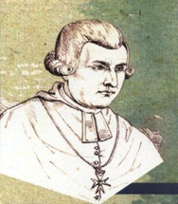
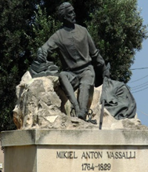
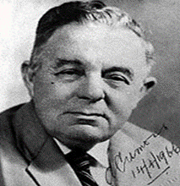
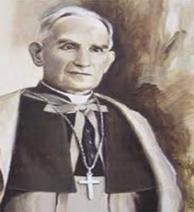
It-Temi Kurrenti jinkludu:
L-ambjent tad-dar
L-ambjent naturali
Id-divertiment
L-ivvjaġġar
Iż-żgħożija
Ix-xiri
Il-kura tas-saħħa
L-edukazzjoni
Il-ġrajjiet kurrenti
Il-Personaġġi magħżula huma:
Ġan Franġisk Agius De Soldanis
Mikiel Anton Vassalli
Dun Karm Psaila
Ninu Cremona

Slide 13
It-Tieni Karta A u B
Il-lista ta’ poeżiji għar-referenza għall-kuntest mill-antoloġija tinkorpora:
Jien;
Katrin tal-Imdina;
Quo Vadis?;
Niftakar;
Jum San Valentin;
Passaġġi;
Żagħżugħ ta’ Dejjem.
Il-lista ta’ novelli għar-referenza għall-kuntest mill-antoloġija tinkludi:
Il-Koranta;
Ċensina;
Bank;
Firda minn Kelb;
Aqrali xi ħaġa ġdida, qaltilha;
Xtara l-Ħut fil-Baħar.

Slide 15
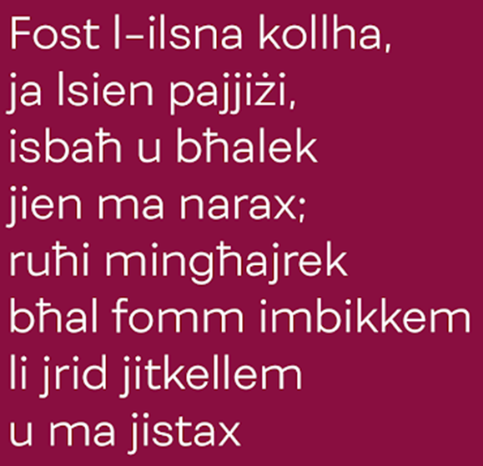

Slide 16
“Awguri lilkom studenti u jalla jkollkom kull suċċess fil-ħidma tagħkom”

